Slide 1

Samhandling mellom palliativ enhet og kommunal helsetjeneste

Slide 2
Hvem er vi?
Palliativ enhet
  3 senger samlokalisert med Blod-/kreftavdelingen
  1 overlege + 1 LIS-lege
  Teamkoordinator
Palliativt team
  Internt på sykehuset
    Tilsyn på andre avdelinger
    Lege + kreftsykepleier fra palliativ enhet
  Ambulant
    Lege + kreftsykepleier
    Dekker hele Telemark

Slide 3
Telemark
17 kommuner
100 kontaktsykepleiere
160 fastleger
170 000 innbyggere
400 kreftdødsfall/år

Slide 4

Hjemme
Sykehus
Sykehus
Utrygghet
Hjemme
Hjemme
Sykehus

Slide 5
Hvem bør henvises?
Palliative pasienter
  Kreft
  Andre pasientgrupper med kort forventet levetid og vanskelig håndterbare symptomer
    Lungesykdommer
    Hjerte-/nyre-/leversvikt
    Nevrologiske sykdommer

Slide 6
Kontaktinformasjon
Palliativ enhet
  Sengepost tlf. 35005436
  Ørnulf Paulsen calling 3261
  Teamkoordinator Elisabeth Dahler Lien tlf. 91245731
Ambulant team
  Torunn Haugstøl tlf. 91826511
  Ronny Dalene tlf. 46874122

Slide 7
Når henvise?
Symptomer, «uansett» forventet levetid
Avsluttet behandling/oppfølgning fra moderavdeling
Kort forventet levetid
  Tilrettelegging hjemme/institusjon

Slide 8
Hva bør gjøres før henvisning?
Symptomkartlegging!

Slide 9
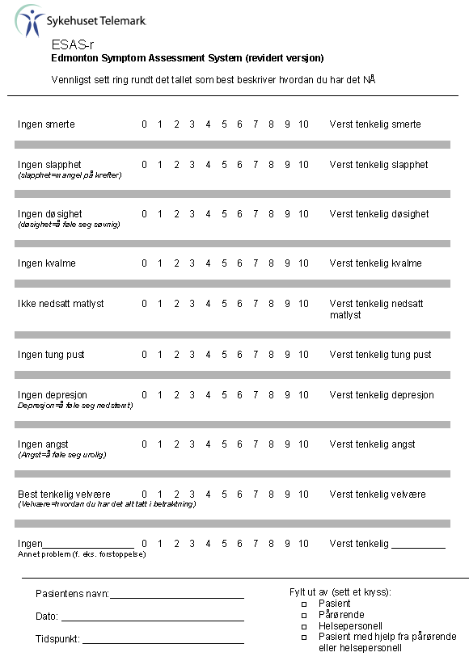
ESAS
Kartlegging av symptomer
En av mange brikker
i symptomanalysen
Gir ikke alene svaret på årsaken
til symptomene

Slide 10


Slide 11
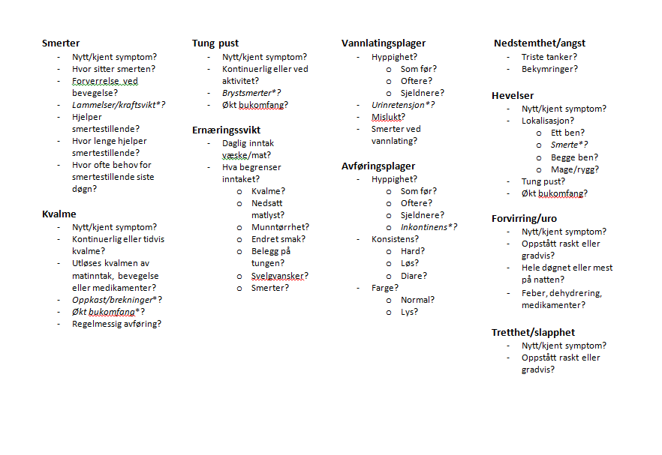

Slide 12
Hva skjer etter henvisning?
?

Slide 13
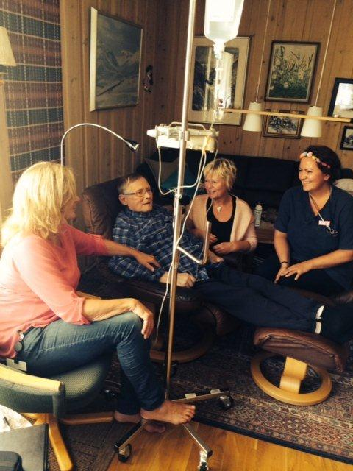
Ambulant virksomhet
Hjemmebesøk/sykehjemsbesøk
  Hjemmebesøk hos pasient og pårørende sammen med fastlege, hjemmetjeneste og kontaktsykepleier
  Tilsynsbesøk på sykehjem sammen med sykehjemslege, pårørende og personale
  Vi utarbeider behandlingsplanen
    Ansvarsfordeling
    Forhåndssamtale
    Vi kontaktes ved behov
  Behandlinger i hjemmet som «sparer» innleggelse
    Ascitestapping / pleuratapping

Slide 14
Telefon
Dialogmelding
Kontaktsykepleier
Hjemmesykepleie
Fastlege
Sykehjemslege
Telefon
Hjemmebesøk
Pasient
Pårørende
Telefon
Dialogmelding
EDI
Telefon
Dialogmelding
EDI
Palliativt team

Slide 15
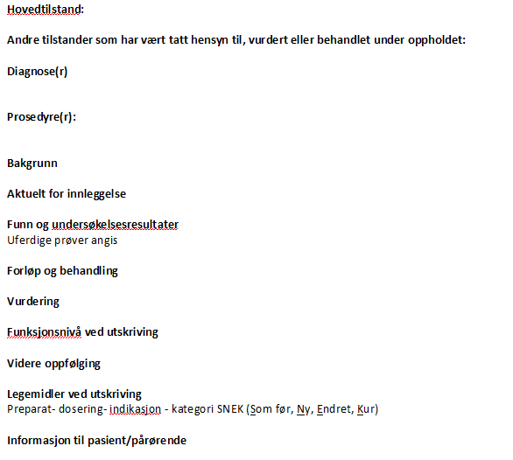
Epikrise somatikk
Behandlingsavklaring?
Omsorgsavklaring?

Slide 16
Behandlingsavklaring sen fase
Eksempler på formuleringer i notat
  Pasienten skal ta blodprøver ukentlig, og få blodtransfusjon ved Hb < 8,0. Dette kontinueres inntil blodtransfusjon ikke lenger gir bedring av slapphet, tung pust eller svimmelhet
  Parenteral væsketilførsel/ernæring kontinueres inntil tegn på svekket toleranse( kvalme, hevelser, tung pust)
  Ved infeksjon kan antibiotikabehandling startes på sykehjem, men dersom ingen bedring innen 2 døgn skal dette seponeres. Videre behandling blir symptomlindring på sykehjemmet
  Dette er kommunisert med pasient og pårørende, som fremstår innforståtte med planen

Slide 17
Behandlingsavklaring sluttfase
Eksempler på formuleringer i journalnotat
  Ved svelgevansker seponeres all peroral medikasjon og erstattes med subkutant regime
  Redusert inntak av mat og drikke skal ikke korrigeres intravenøst
  Ved infeksjon skal antibiotikabehandling ikke startes
  Blodprøver er ikke indisert
  HLR minus er vedtatt
  Dersom situasjonen ikke er håndterbar i hjemmet, er kommunal institusjon alternativet.
  Sykehusinnleggelse bør unngås, og må vurderes av lege dersom spørsmålet kommer opp
  Pasienten og pårørende er innforståtte med behandlingsavklaringen
Åpen retur ?

Slide 18
www.sthf.no/palliasjon

